Slide 1
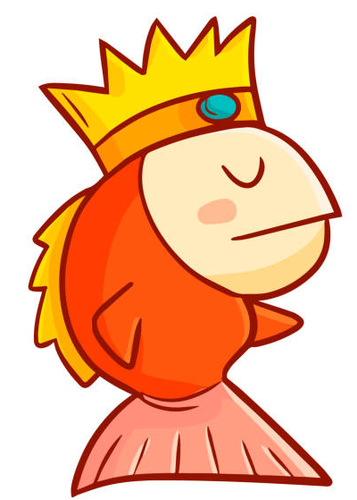
Літературне читання
Розділ 3. В кожній казці є урок, мов у квіточці медок
Урок 34
Польська народна казка
«Оселедець і камбала»

Slide 2
Налаштування на урок
Ось сигнал нам дзвоник дав,
Працювати час настав.
Тож і ми часу не гаймо
І урок розпочинаймо!

Slide 3
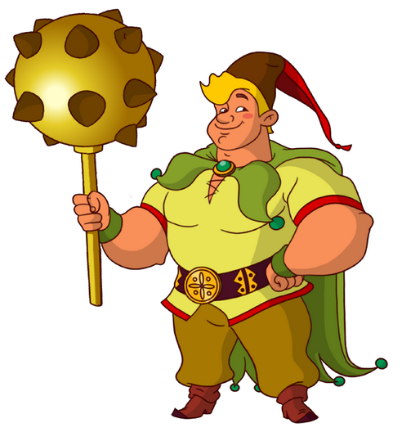
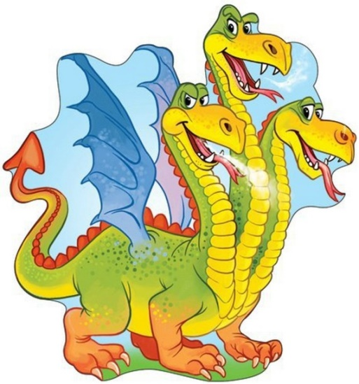
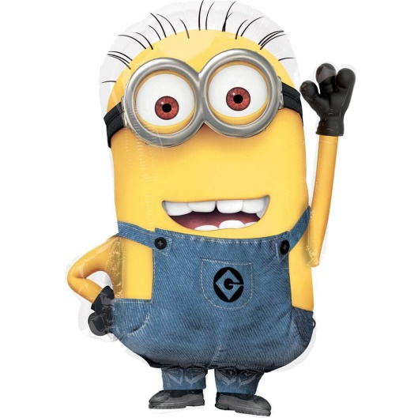
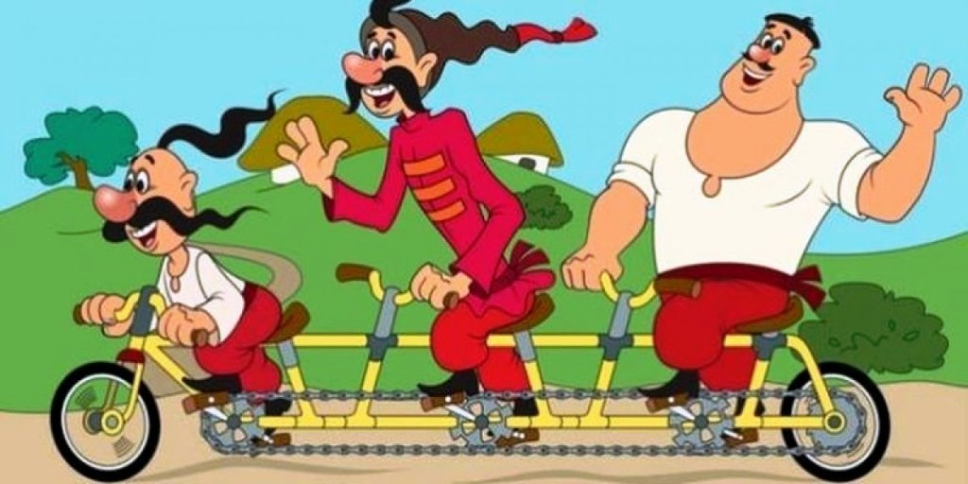
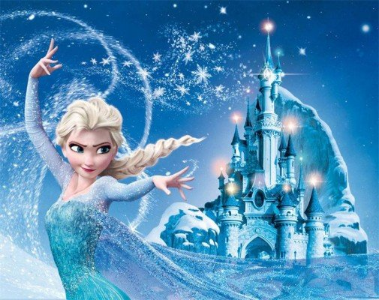
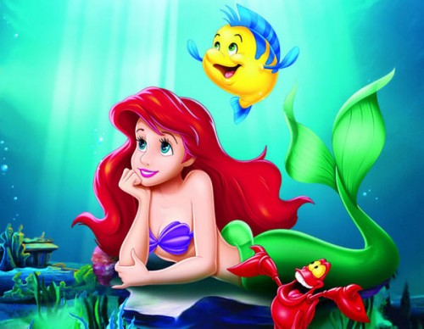
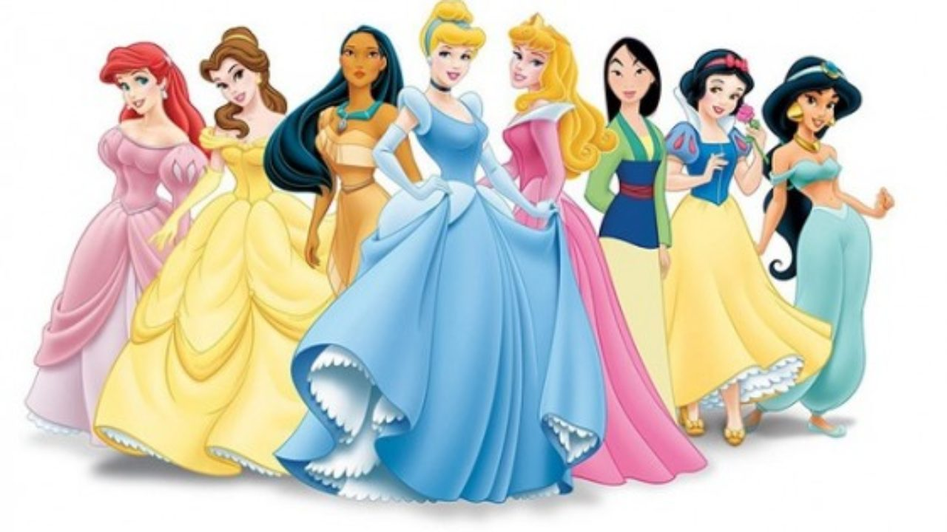
Емоційне налаштування
Подумай, який казковий герой піднімає твій настрій? Чому? Можеш скористатися світлинами

Slide 4
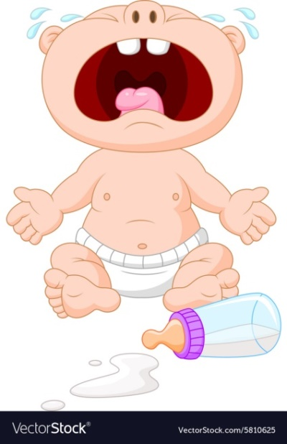
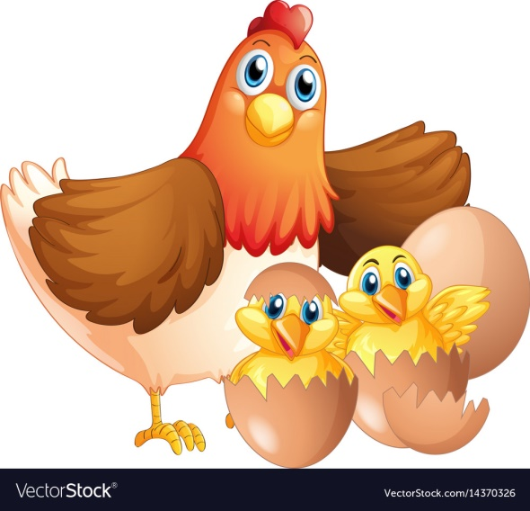
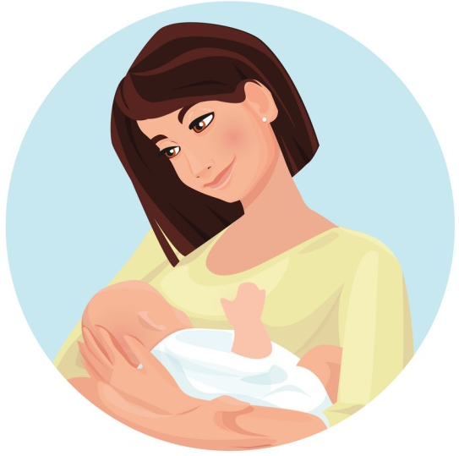
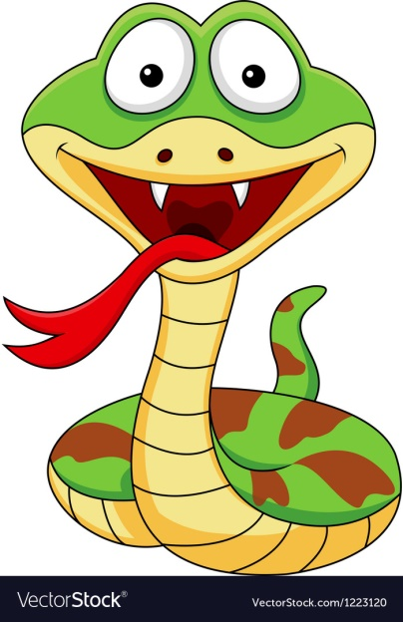
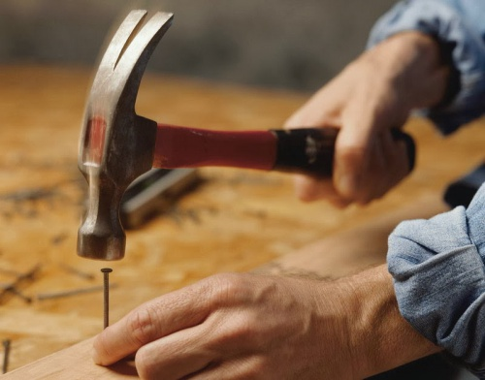
Мовна розминка
Як плаче немовля?
Як пищать курчата?
Як мама колише дитину?
Як тато забиває цвях?
Як сичить змія?

Slide 5
Прочитай правильно
Шу-шу-шу – чистомовки я пишу.
Ят-ят-ят – їх пишу для всіх малят.
Ки-ки-ки – всі говорять залюбки.
Ло-ло-ло – щоб чисте мовлення було.

Slide 6
Повідомлення теми уроку
Сьогодні на уроці читання ми познайомимось з польською народною казкою «Оселедець і камбала». Дізнаємось, які риби і як короля обирали.

Slide 7
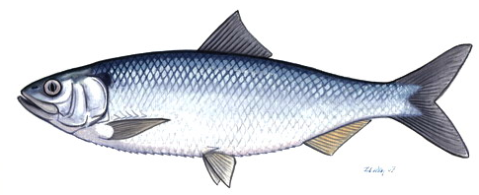
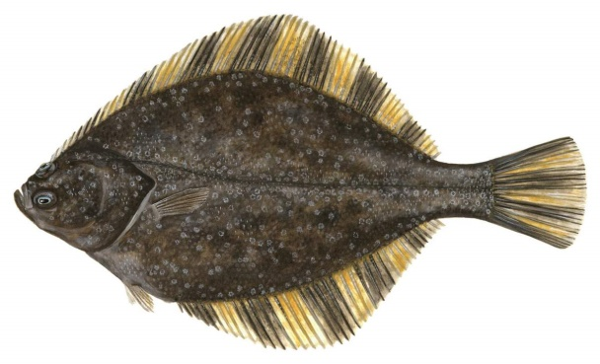
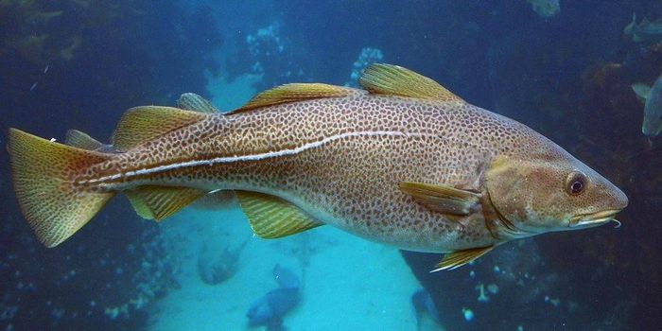
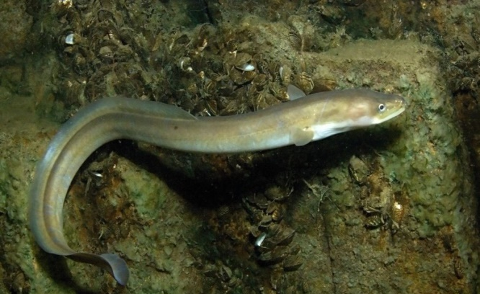
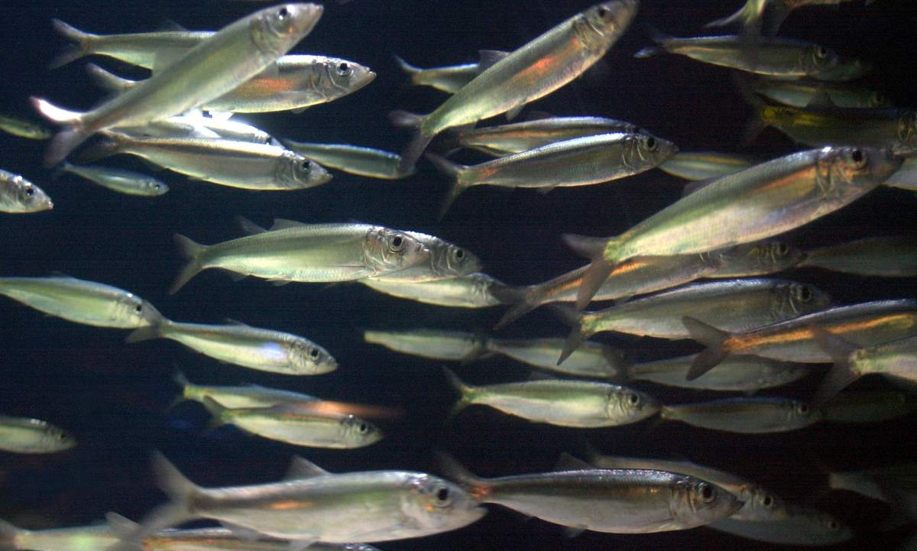
Розглянь героїв казки в реальності
Оселедець
Камбала
Лосось
Тріска
Угор
Салака
Поміркуй, про що піде мова в казці з назвою «Оселедець і камбала»

Slide 8
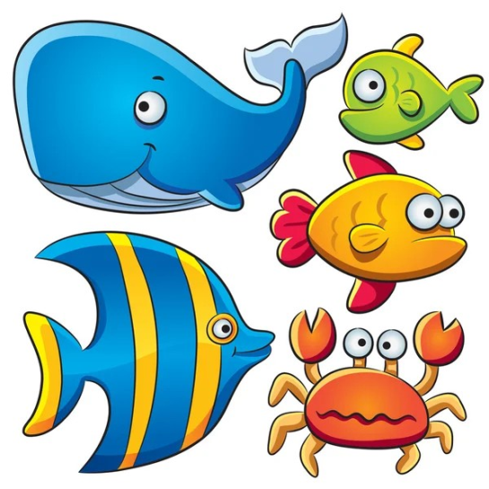
Польська народна казка «Оселедець і камбала»
Багато риби живе в Балтійському морі. Є там оселедці, ка́мбала, тріска, лосось, угрі, салака — всіх не перелічиш. Одного разу серед балтійських риб рознеслася чутка: звірі й птахи вибрали собі короля. Риби подивилися одна на одну і замислилися. І ось одна промовила:
— У звірів є король, у птахів теж. Чим же ми, риби, гірші? І нам потрібний король.
Тут наперед пропхався лосось. У думках він сподівався, що його виберуть королем.
— Так, — каже, — це правильно, виберемо!
— Але ж кого? Кого?
І тут виявилося, що всі думають по-різному.
— Лосося! Він найсильніший і найспритніший! — крикнув хтось із лососевої породи.
Про яку подію казка?
В якому морі вибирали риби короля?
Які назви риб зустрілися в казці?
Підручник, сторінка
46

Slide 9
Польська народна казка «Оселедець і камбала»
— Ні, — заперечували інші. — Лосось — зрадник: весною він тікає з Балтійського моря і бродить невідомо де, якимись річками. Весною ми залишимося без короля.
Довго вони ще махали хвостами і до втоми сперечалися, хоч людина тут нічого б не почула. А риби наперебій пропонували то одного, то іншого в королі, але до згоди дійти не змогли. І тут вони прийшли до такого висновку:
— Хай королем нашого водяного царства буде той, хто швидше за всіх плаває. Добре плавати — це найголовніше для риб.
Як риби домовилися провести вибори короля? Поміркуй. Що буде далі?
Підручник, сторінка
47

Slide 10
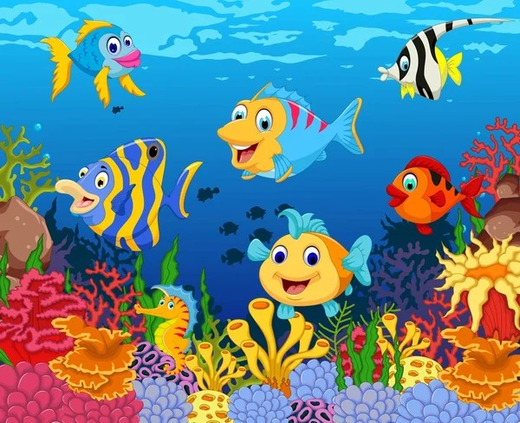
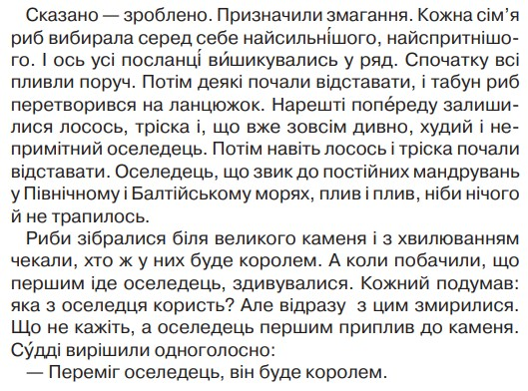
Польська народна казка «Оселедець і камбала»
Чому оселедець переміг?
Поміркуй. Що буде далі?
Підручник, сторінка
47

Slide 11
Словникова робота
Прочитай слова чітко, усвідомлено
Балтійське
камбала оселедець
перелічиш
рознеслася
замислилися
сперечалися
пропхався
сподівався
найсильніший найспритніший
найголовніше
швидше
наперебій

Slide 12
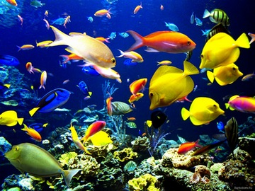
Дай відповіді на запитання до казки
Чи справдилися твої очікування щодо змісту казочки по заголовку?
Про яку подію казка? Де вона відбувалася?
Як риби домовилися провести вибори короля?
Чому оселедець випередив усіх риб? Знайди відповідь у тексті
Вдома прочитай частину казки на сторінках 46-47. Придумай свою кінцівку до неї.

Slide 13
Вправа «Мікрофон». Рефлексія
- Який досвід ти сьогодні отримав/ла?
- Яке завдання на уроці було цікаво виконувати?
- Оціни свою роботу на уроці осінніми листочками
Все вийшло! Уроком задоволений(на)!
Мало що вийшло, не розумів(ла).
Не зовсім все виходило, але я старав(ла)ся.

